Slide 1

ATELIER NATIONAL SUR L’IMPORTANCE DES DONNEES POUR L’ATTEINTE DES ODD
REPUBLIQUE DU SENEGAL
-------------
MINISTERE DE LA GOUVERNANCE LOCALE
DU DEVELOPPEMENT ET L’AMENAGEMENT DU TERRITOIRE
-----------------
CENTRE NATIONAL D’ETAT CIVIL
STATISTIQUES DE L’ETAT CIVIL
ET
DESAGREGATION DES DONNEES
KING FAD 12-13 OCTOBRE 2016
DAKAR-SENEGAL

Slide 2
DEFINITION
L’état civil peut être défini comme une institution publique juridico administrative ayant pour objectif « d’enregistrer sur les registres de manière continue et obligatoire, de conserver et de délivrer copie des informations relatives aux événements liés à l’état civil ».
ETAT CIVIL=
Enregistrement des événements et faits majeurs qui surviennent dans la vie de l’individu

Slide 3
DEFINITION(SUITE)
Dans les états modernes, l’état civil occupe une place prépondérante dans le développement économique, social, politique et culturel en raison des données démographiques qu’il fournit. Ces données sont utilisées à des fins d’analyses statistiques et de planification dans divers secteurs de la vie de la nation.

Slide 4
ORGANISATION
ET
FONCTIONNEMENT
DU SYSTÈME DE L’ETAT CIVIL

Slide 5
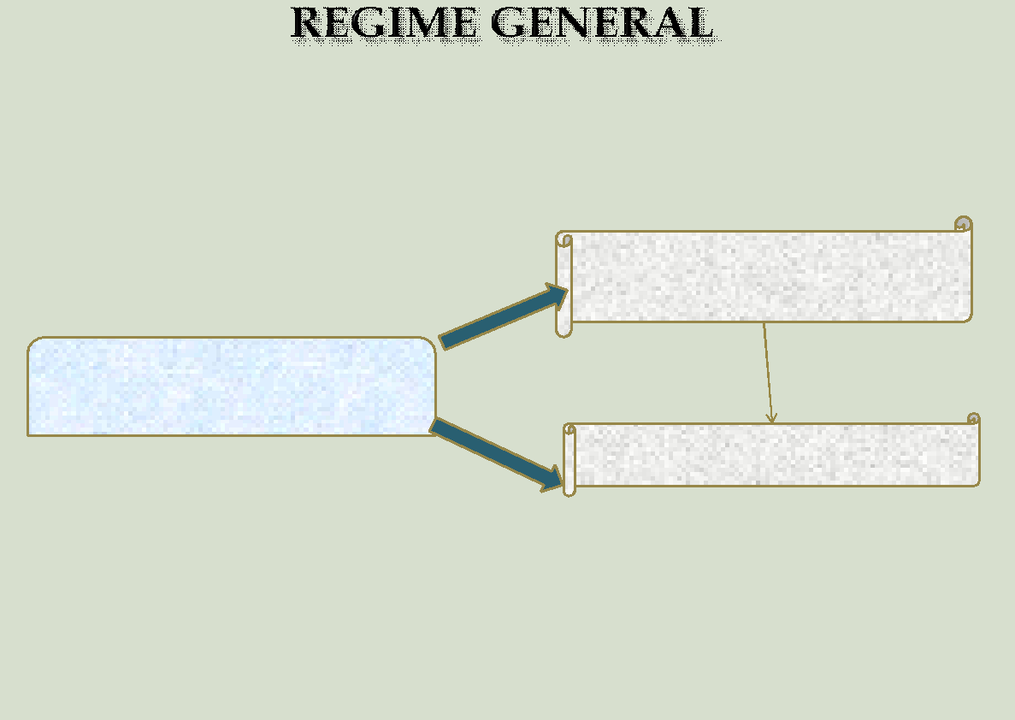

Slide 6
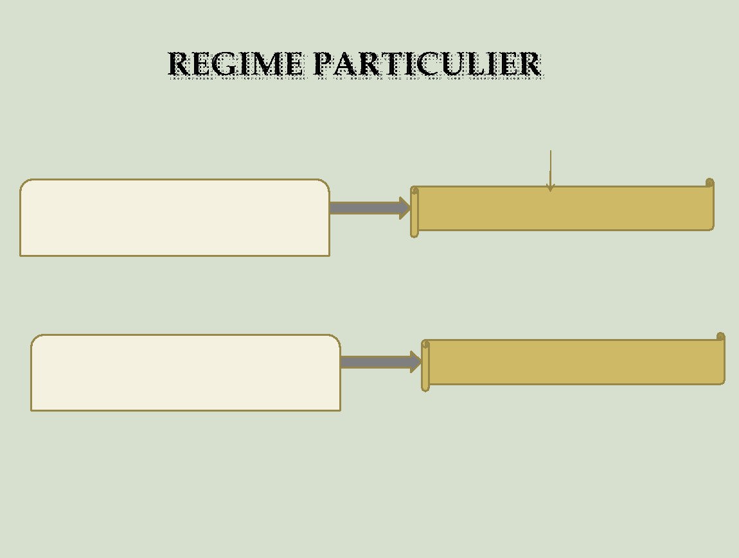

Slide 7
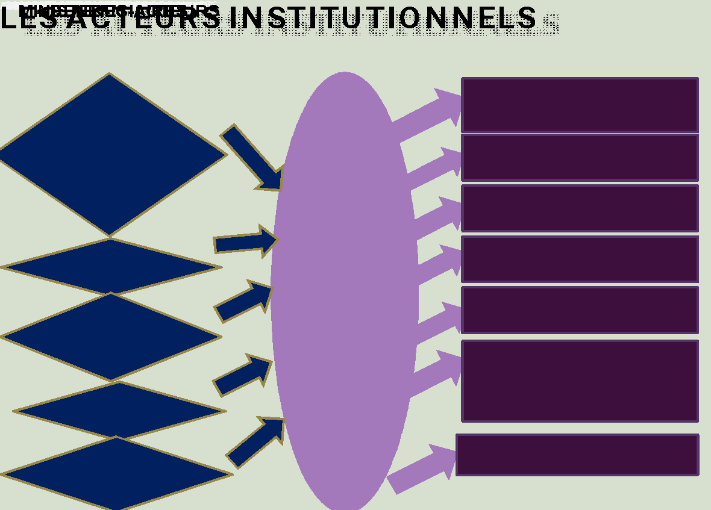
ORGANISATION

Slide 8
CADRE JURIDIQUE
L’article 40 du Code de la Famille: Tenue des registres
Alinéa 8:L’officier de l’état civil est tenu à la fin de chaque trimestre, d’adresser au service des statistiques
un état des naissances, des mariages, des divorces, des décès et des enfants sans vie inscrits au cours du trimestre.

Slide 9
LIMITES DU SYSTÈME ACTUEL
NON ETABLISSEMENT DES RELEVES TRIMESTRIELS
MANQUE DE QUALIFICATION DES RESSOURCES HUMAINES
FAIBLESSE DE LA COLLABORATION ENTRE ACTEURS (STATISTIQUE/ETAT CIVIL)
INADAPTATION DU CADRE JURIDIQUE
ETC

Slide 10
AMELIORATIONS
ERECTION DE L’ETAT CIVIL EN PRIORITE NATIONALE PAR LE CHEF DE L’ETAT EN 2015
SIGNATURE D’UN ACCORD CADRE POUR RENFORCER LA COLLABORATION ENTRE LES STATISTIQUES ET L’ETAT CIVIL
PROPOSITIONS DE MODIFICATION DU CADRE JURIDIQUE ET REGLEMENTAIRE
RENFORCEMENT DES CAPACITES DES OFFICIERS ET AGENTS D’ETAT CIVIL
SENSIBILISATION ET LA COMMUNICATION SUR L’IMPORTANCE DE LA DECLARATION DES FAITS D’ETAT CIVIL
AUTOMATISATION DE LA GESTION DES FAITS D’ETAT CIVIL AVEC LE DEPLOIEMENT D’UN LOGICIEL DENOMME HERA DANS 100 CEC EN PHASE TEST

Slide 11
MODERNISATION DU SYSTEME
ACTIVITES | PERIODE
INFORMATISATION DE 100 CEC | FEVRIER- AOUT 2016
RECUPERATION ET MIGRATIN DES DONNEES NUMERIQUES EXISTANTES VERS LA BASE DE DONNEES CENTRALE | MAI- AOUT 2016
NUMERISATION DE TOUS LES REGISTRES D’ETAT CIVIL | SEPTEMBRE 2016-MARS 2017
SAISIE DES ACTES NUMERISES | DECEMBRE 2016-JUN 2017
MISE EN PLACE DE LA BASE DE DONNEES CENTRALE | A PARTIR DE SEPTEMBRE 2016
ETABLISSEMENT AUTOMATIQUE ET TRANSMISSION DES RELEVES TRIMESTRIELS A L’ANSD | A PARTIR DE DECEMBRE 2016
PRODUCTION DES STATISTIQUES DE L’ETAT CIVIL | A PARTIR DE JANVIER 2017
GENERALISATION DE L’INFORMATISATION | 2017-2022

Slide 12
SYSTÈME DES FAITS D’ETAT CIVIL ET STATISTIQUES DE L’ETAT CIVIL
ANSD
CENTRE NATIONAL D’ETAT CIVIL
CENTRE D’ETAT CIVIL
COLLECTER LES RELEVETS TRIMESTRIELS
ETABLIR ET DIFFUSER LES STATISTIQUES DES FAITS D’ETAT CIVIL
COLLECTER ET TRANSMETTRE LES RELEVETS TRIMESTRIELS DES CENTRES D'ÉTAT CIVIL
ETABLIR ET TRANSMETTRE LES RELEVES TRIMESTRIELS

Slide 13
DONNEES STATISTIQUES COLLECTEES POUR L’ETABLISSEMENT DES RELEVES TRIMESTRIELS
EXEMPLE: NAISSANCES
INFORMATIONS SUR L’ENFANT
  NUMERO ACTE
  NOM ET PRENOM
  DATE ET LIEU DE NAISSANCE
  SEXE
  FORMATION SANITAIRE
  DATE DE DECLARATION
INFORMATIONS SUR LE PERE
  NOM ET PRENOM
  DATE ET LIEU DE NAISSANCE
  PROFESSION
  DOMICILE
INFORMATIONS SUR LE MERE
  NOM ET PRENOM
  DATE ET LIEU DE NAISSANCE
  PROFESSION
  DOMICILE

